Slide 1
25 апреля 2024 года День открытых дверей в «Кораблике»
9.00
«В гости к нам пришли игрушки» – группа «Смешарики» (Святкина Е.А.)
«К нам пришла весна» – группа «Непоседы» (Лежнева А.М.)
«Удивительная соль» – группа «Звездочки» (Стихина И.П.)
«Перелетные птицы» – группа «Почемучки» (Иванова Л.А.)
«Увлекательное путешествие» – группа «Улыбка» (Барановская И.Л.)
«Удивительное оригами» - группа «Маленькая страна» (Бусыгина М.В.)
10.00 – «Дом, в котором мы растем» – отчетный концерт
15.15
«Сказочка для вас» – группа «Смешарики» (Святкина Е.А.)
«Три медведя» – группа «Непоседы» (Лежнева А.М.
«Поможем Зайке» – группа «Звездочки» (Стихина И.П.)
«Любимые игрушки» – группа «Почемучки» (Иванова Л.А.
«Фотография Мишки» – группа «Улыбка» (Соловьева Н.А.)
«Путешествие в страну Математики» – группа «Маленькая страна (Циркунова Ю.А.)

Slide 3
Планирование вечеринки
Пригласите гостей
Оформите помещение
Отдыхайте

Slide 4
Лучшие даты для вечеринки

Slide 5
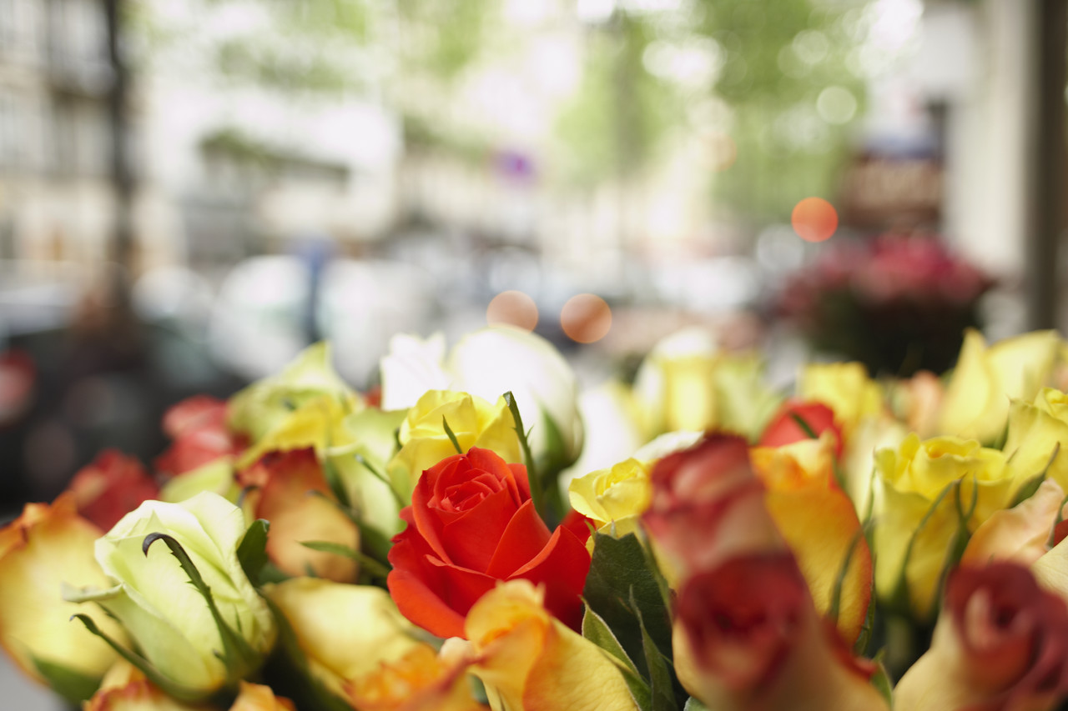
Что нужно для вечеринки
Еда
Подарки
Украшения

Slide 6
Спасибо за внимание!
proverka@example.com

